Slide 1
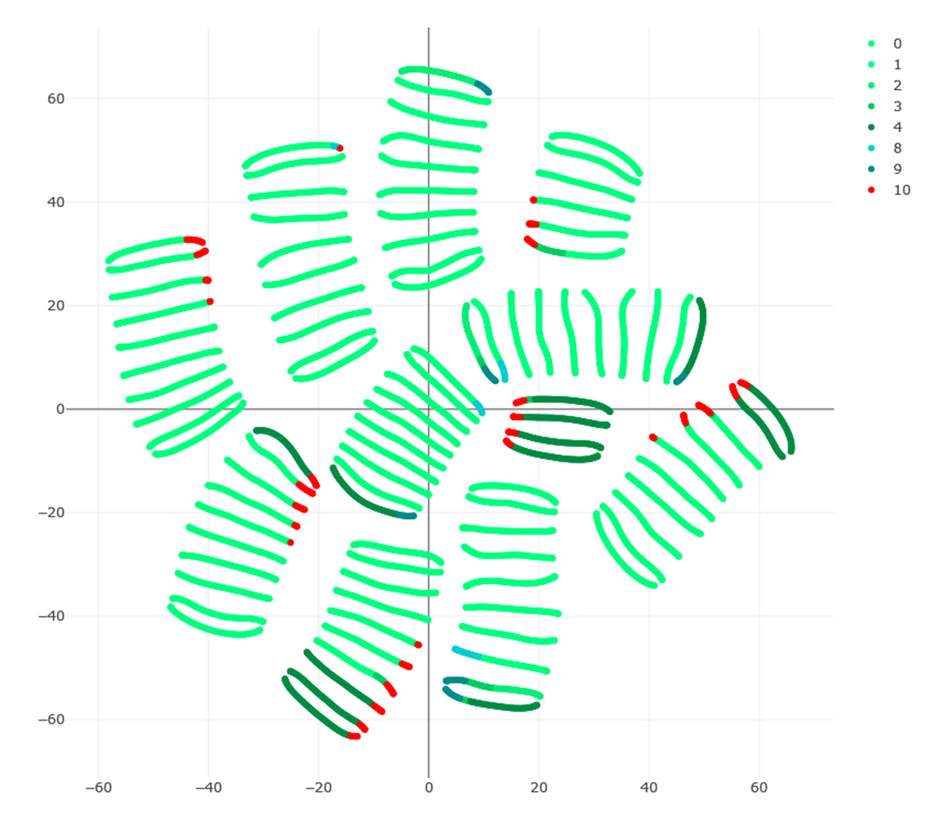
PPO

Slide 2
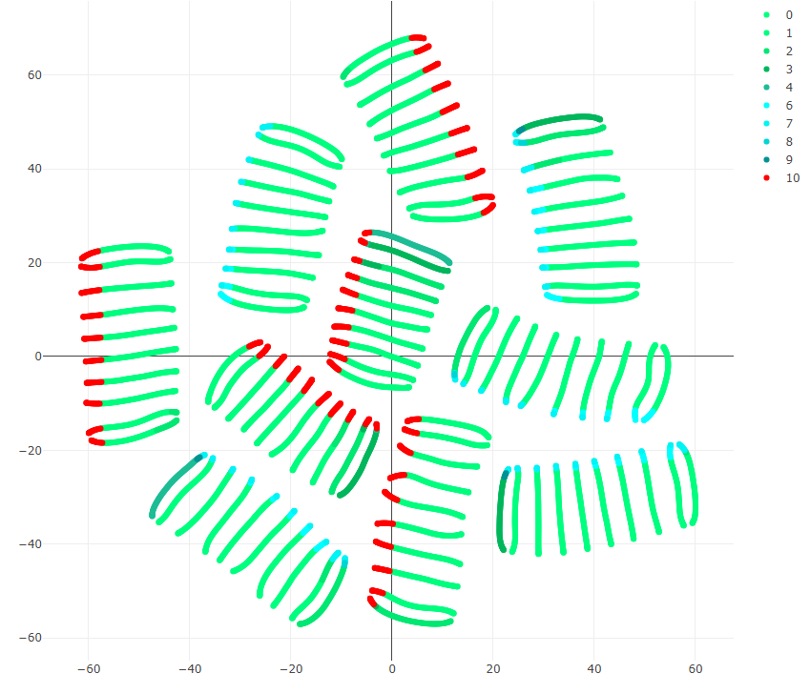



DQN
$$h$$
$$I$$
$$Θ=1, d=0$$

